Slide 1
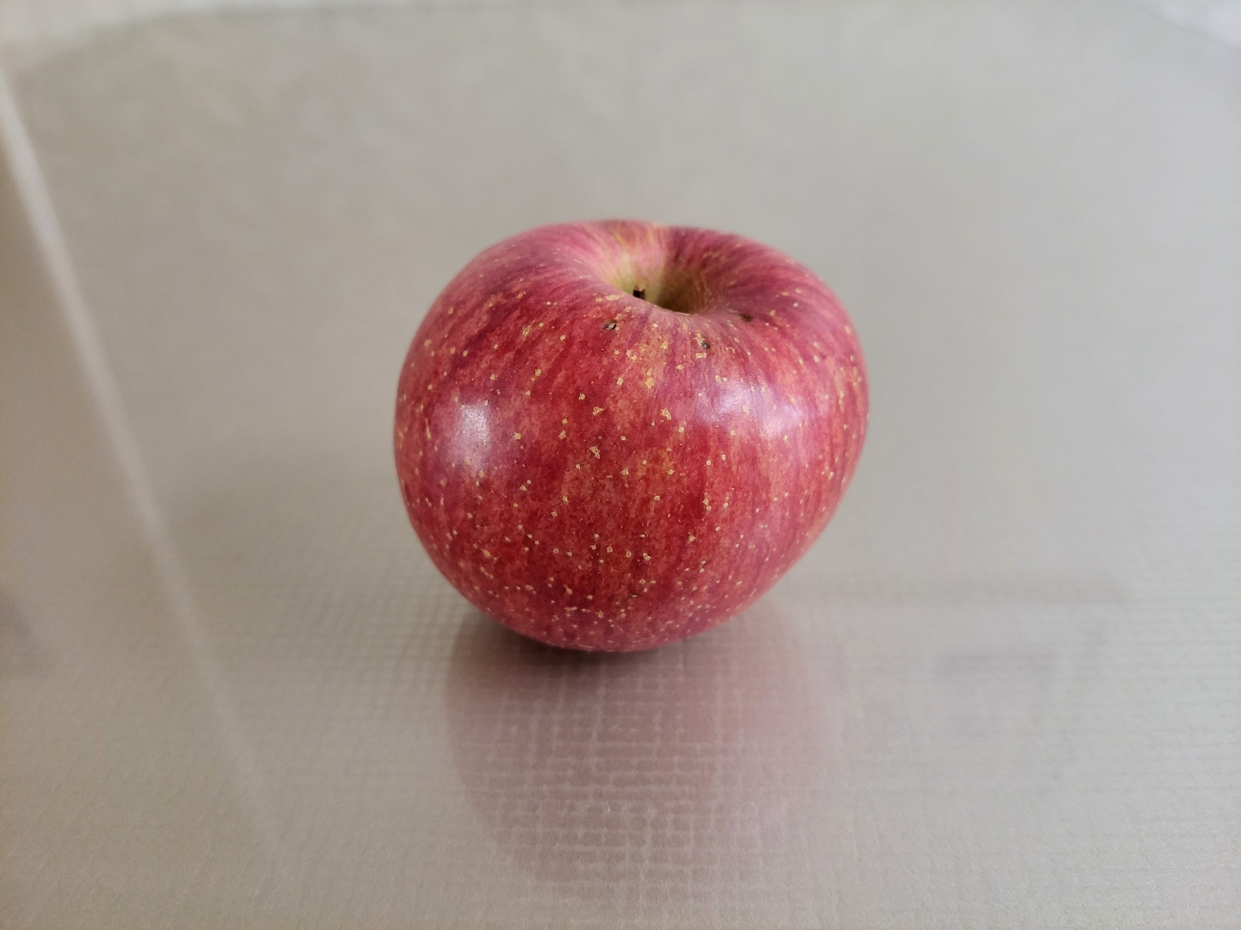
Labeling or Annotation
Apple
Class
0
Centerx
0.XXXXXX
Centery
0.XXXXXX
Width
0.XXXXXX
Height
0.XXXXXX
fruit01.jpg
classes.txt
fruit01.txt

Slide 2
Custom YOLO 학습을 위한 파일 생성(6가지)
Apple
classes
Tangerine
train
valid
names
backup
classes.names
custom_data.data

Slide 3
Custom YOLO 학습을 위한 파일 생성(6가지)
/content/gdrive/MyDrive/darknet/custom/fruit03.jpg
/content/gdrive/MyDrive/darknet/custom/fruit04.jpg
/content/gdrive/MyDrive/darknet/custom/fruit05.jpg
/content/gdrive/MyDrive/darknet/custom/fruit06.jpg
/content/gdrive/MyDrive/darknet/custom/fruit07.jpg
/content/gdrive/MyDrive/darknet/custom/fruit08.jpg
/content/gdrive/MyDrive/darknet/custom/fruit09.jpg
/content/gdrive/MyDrive/darknet/custom/fruit10.jpg
train.txt

Slide 4
Custom YOLO 학습을 위한 파일 생성(6가지)
/content/gdrive/MyDrive/darknet/custom/fruit01.jpg
/content/gdrive/MyDrive/darknet/custom/fruit02.jpg
test.txt

Slide 5
Custom YOLO 학습을 위한 파일 생성(6가지)
[net]
[net]
batch=32
subdivisions=16
width=416
height=416
batch=1
subdivisions=1
width=416
height=416
custom-train-yolo.cfg
custom-test-yolo.cfg

Slide 6
Custom YOLO 학습을 위한 파일 생성(6가지)
[net]
max_batch=4000
steps=3200,3600
max_batches = classes * 2000
(>=4000)
steps = max_batches * 0.8,
max_batches * 0.9
custom-train-yolo.cfg
custom-test-yolo.cfg

Slide 7
Custom YOLO 학습을 위한 파일 생성(6가지)
총 3군데 수정
[convolutional]
filters=21
activation=linear
filters = (classes + coordinates + 1) * mask
filters = (classes + 5) * 3
[yolo]
filters = (2 + 5) * 3
classes=2
= 21
custom-train-yolo.cfg
custom-test-yolo.cfg

